Slide 1
Дидактическая игра «Найди и назови»
1мл.гр. «Карапузики»

Slide 2
Педагогические технологии:
- Игровая;
- Словотворчество;
- ИКТ
Задачи:
Образовательные:
- Расширять и обогащать представления детей о животных, овощах, фруктах, ягодах;
- Формировать умение обобщать предметы;
- Расширять кругозор и активизировать словарный запас детей;
- Помогать детям употреблять в речи имена существительные в форме единственного и множественного числа.
Развивающие:
- Развивать психические процессы детей: внимание, память, мышление, логически анализировать, сравнивать и рассуждать;
- Способствовать развитию связной и выразительной речи.
Воспитательные:
- Воспитывать чувство любви к окружающему миру.

Slide 3
Правила игры:
Воспитатель предлагает детям карточки:
- Домашние животные; - Дикие животные;
- Домашние птицы; - Овощи;
- Фрукты; - Ягоды.
1. Карточки одного вида выкладываются перед ребенком. Воспитатель читает стихотворение, а ребенок находит нужную карточку, называет, что на ней изображено.
2. Расположить несколько карточек перед ребенком и попросить найти и назвать: - Всех домашних животных; - Все овощи; - Всех домашних птиц и т.д.
3. Взять несколько карточек, расположить их перед ребенком и предложить ему взять любую карточку и назвать, что на ней изображено и придумать любое предложение (например, на карточках изображена груша, - мы сварили компот из груш, и т.д.).
4. Разложить карточки перед ребенком, предложить взять карточку, назвать изображенный предмет и изменить слово так, чтобы вместо одного предмета стало много (лимон – лимоны, белка – белки, и т.д.).
5. Разложить карточки, дети рассматривают их. Можно задавать вопросы: живое? Большое? Съедобное? и т.д.
Д/и «Найди и назови» можно использовать как для индивидуальной работы, так и для работы с подгруппой детей.

Slide 4
У нашего Гришеньки
Под окном вишенки.
Алина любит малину,
А Галина – калину.
***
Малина манила Марину и Милу,
Марине и Миле малина мила.

Slide 5
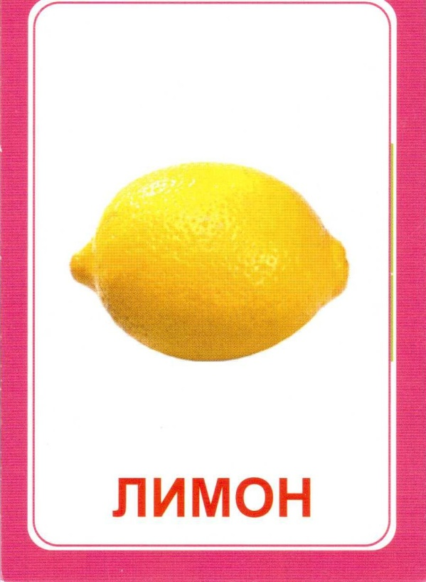
Наша Машенька мала,
Маша деревце нашла. Грушу Маша потрясла, Груш лукошко набрала!
Съел Филимон
С улыбкой лимон.

Slide 6
Огурец цветёт в теплице.
Он морозца не боится.
Очень целебны и очень полезны:
Перец, укроп,
Горчица, чеснок.

Slide 7
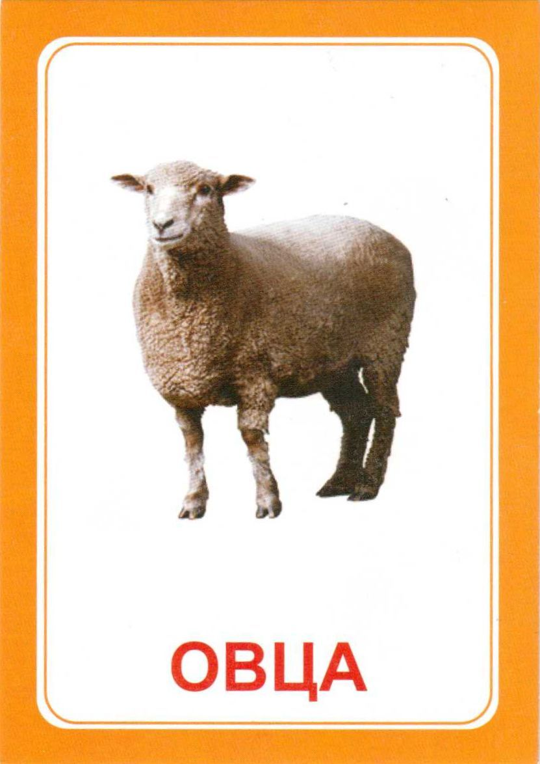
***
На окошке крошку-мошку
Ловко ловит лапой кошка.
Стоит воз овса,
Возле воза - овца.

Slide 8
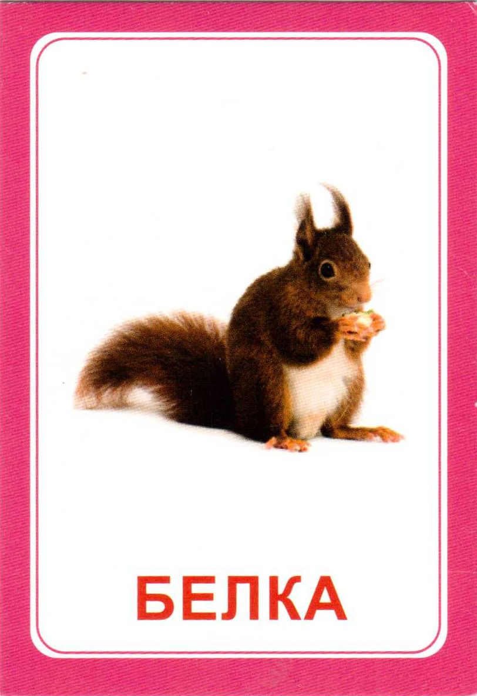
Лиса по лесу шла,
Лиса лычки драла,
Лиса лапти плела:
Лису – двое, себе – трое,
И Лисятам по лапятам.
Белый снег. Белый мел.
Белый сахар тоже бел.
А вот белка не бела,
Белой даже не была.

Slide 9
Бедным курицам не спится,
Если снится им лисица.
Топают гуськом
Гусак за гусаком.
Смотрит свысока
Гусак на гусака.

Slide 11
